Slide 1
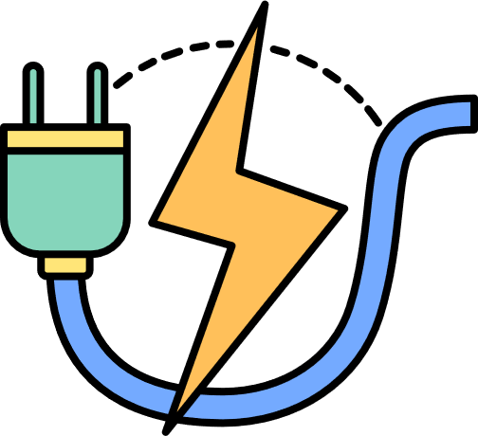
الكهرباء
اعداد المعلمة /نوره العريك

Slide 2
شكل من أشكال الطاقة .
تنتقل عبر الاسلاك
تستخدم في الانارة وتشغيل الاجهزة والالات الكهربائية

Slide 3
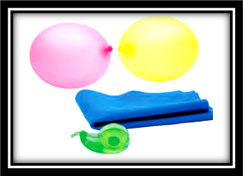
كيف تتفاعل البالونات المدلوكة ؟
أحتاج الى

Slide 5
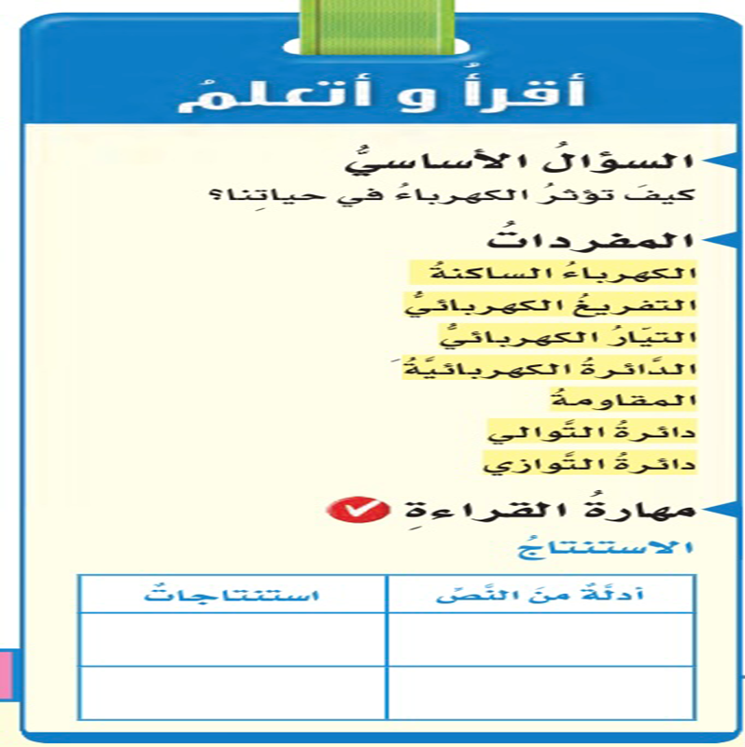
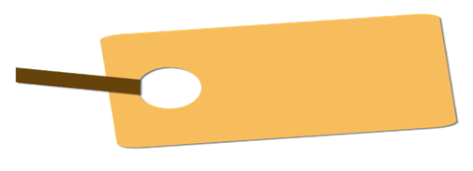
بطاقة دخول

Slide 6
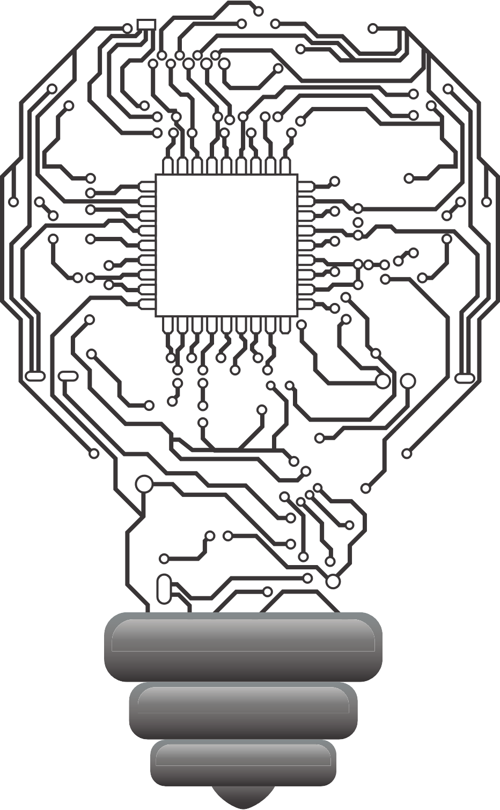
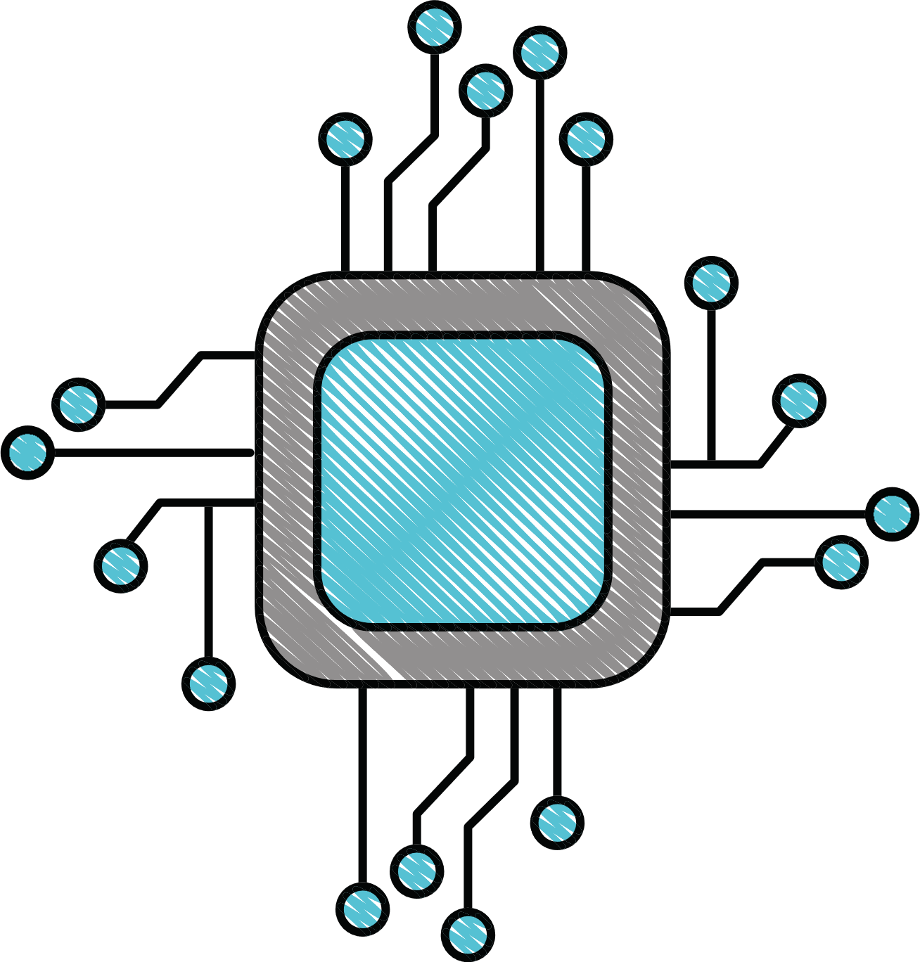
سنتعلم اليوم

Slide 7
تتولد الكهرباء نتيجة الشحنات الكهربائية :والشحنات الكهربائية صغيرة جدا لايمكن رؤيتها
أو شمها او قياس وزنها ،ولكن هذه الشحنات من خصائص المادة

Slide 8
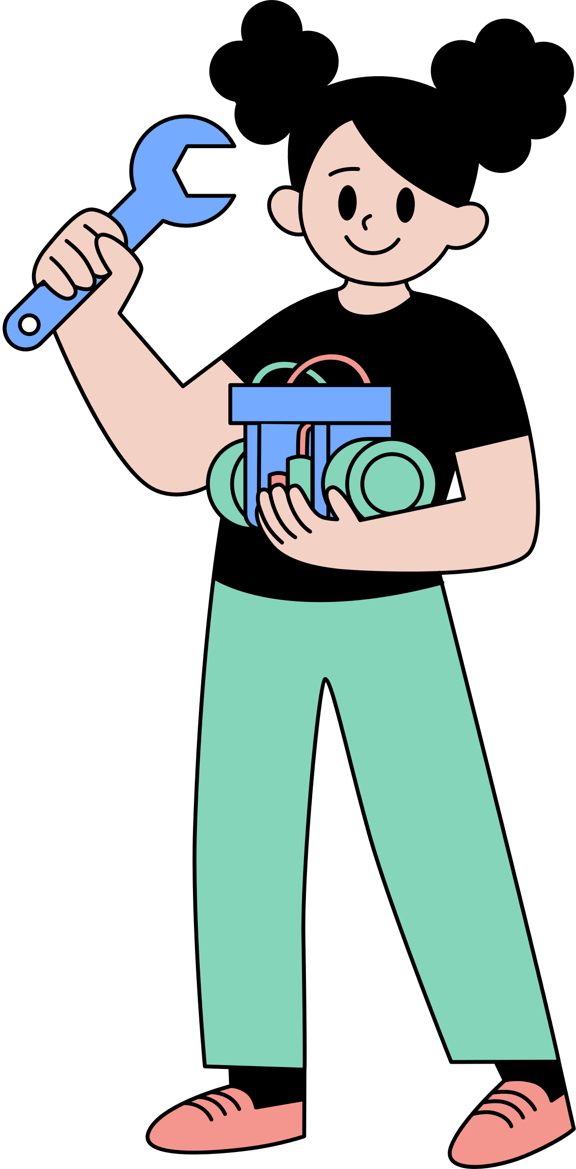
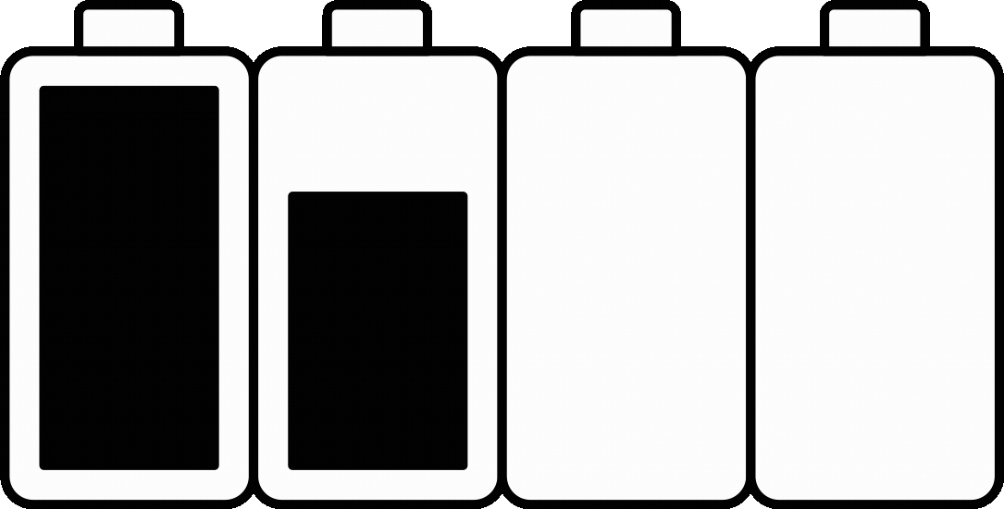
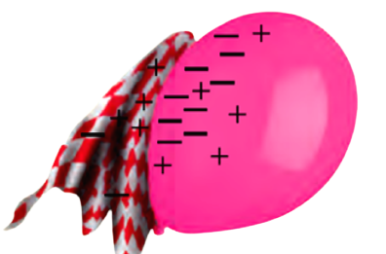
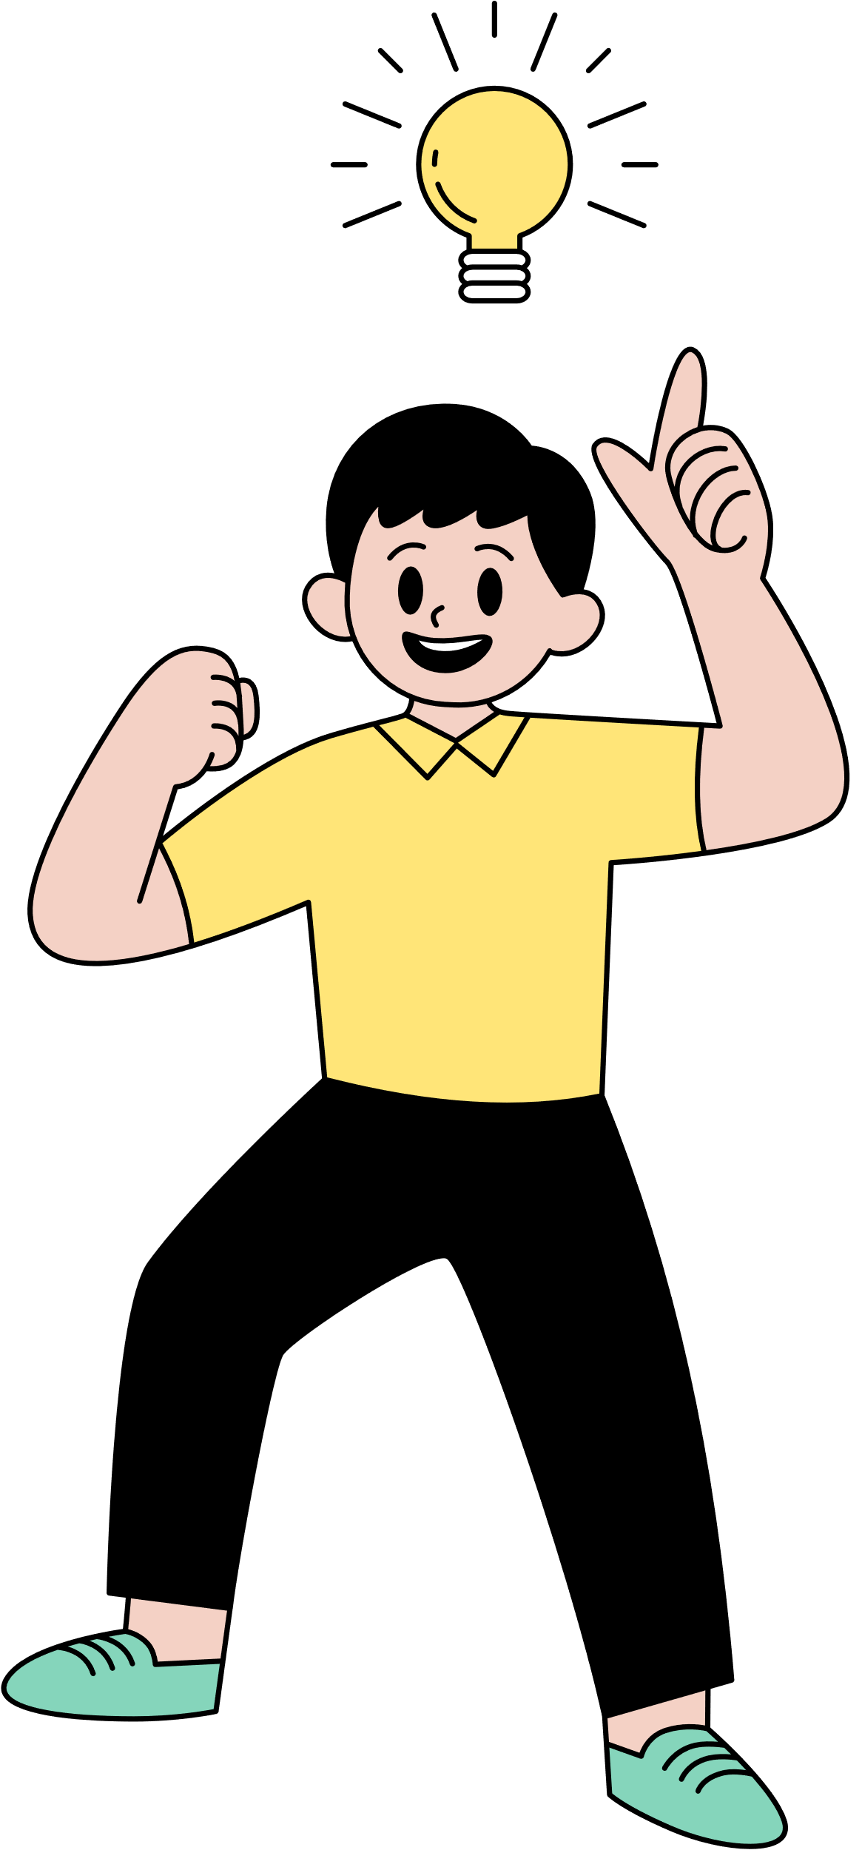
الشحنات الكهربائية صغيرة جدا

Slide 9
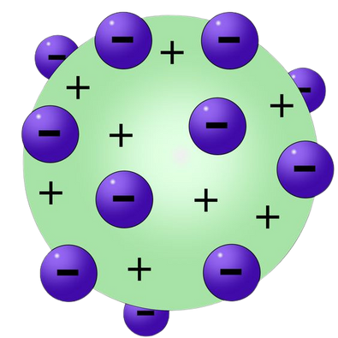
تحتوي الذرة على جسيمات صغيرة جدا بعضها يحمل الشحنة الموجبة
ويرمز له (+) وبعضها يحمل الشحنة السالبة ويرمز له (_)

Slide 10
أننا لانرى الشحنات الكهربائية
ولا نحس بها ولكن

Slide 11
في معظم المواد يكون عدد الشحنات الموجبة
مساوي لعدد الشحنات السالبة وفي هذه الحالة
نقول ان المادة متعادلة كهربائيا

Slide 12
تجمع الشحنات
عندَما يتلامسُ جسمانِ فإنَّ الشحناتِ الكهربائيةَ تتحرَّكُ من أحدِهما إلى الآخرِ، وتتحرك الشحناتُ السَّالبةُ بسهولة أكثر من الشحنات الموجبة.

Slide 13
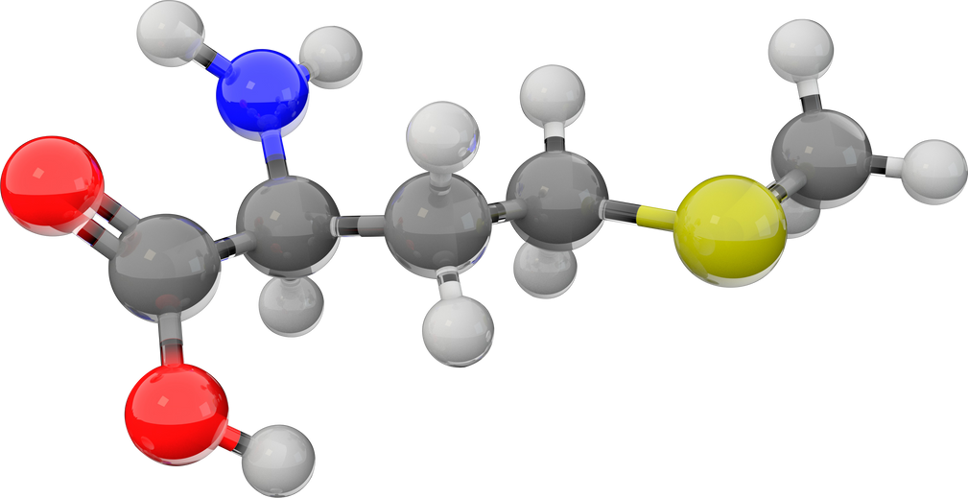
بسبب انتقال الشحنات السالبة من الصوف الى البالون
وتجمع الشحنات يعني أن نوعا معينا من الشحنات يكون
أكثر على الجسم
هنا نقول أن البالون اكتسب شحنات سالبة اما قطعة الصوف
فقداكتسبت شحنات موجبة

Slide 14
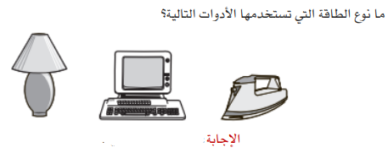
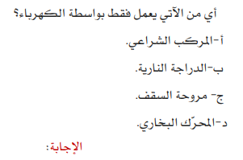
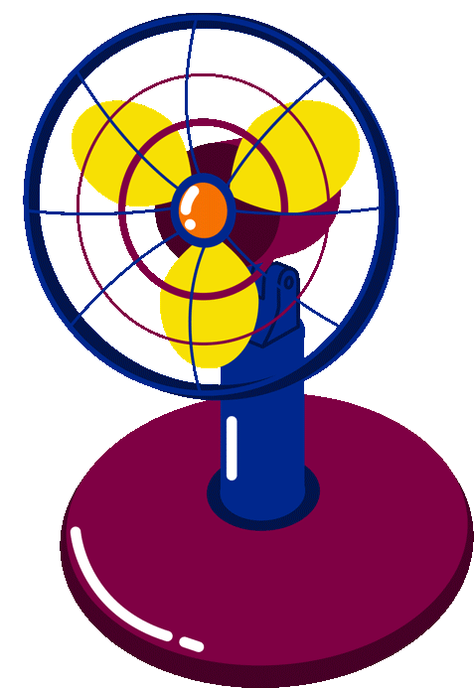
الطاقة الكهربائية
ج

Slide 15
تجمُّعُ الشُّحناتِ الكهربائيةِ على سطح جسم ما يسمَّى الكهرباءَ السَّاكنةَ.
وعندَ دلكِ الأجسامِ معًا تتلامسُ سطوحُها في مواقعَ عديدةٍ. وبذلكَ يزدادُ تجمُّعُ الشُّحناتِ عليها فتتكوَّنُ كهرباءُ ساكنةٌ أكثرُ.

Slide 16
الكهرباء الساكنة

Slide 19
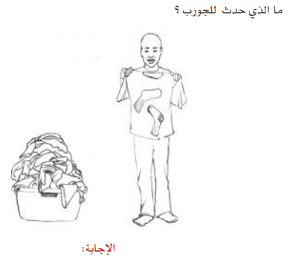

Slide 20
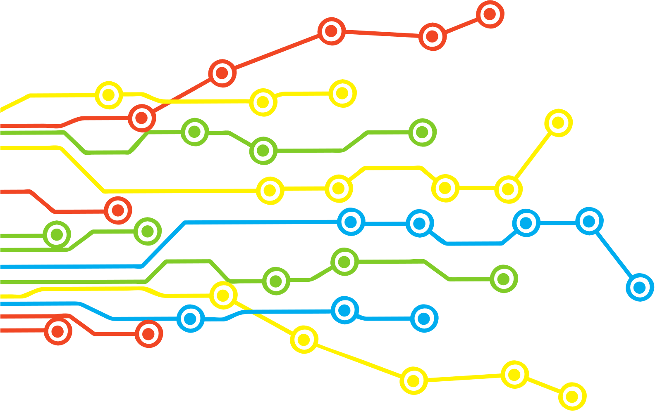
أستنتج :يميل ورق التغليف البلاستيكي الى اكتساب الشحنات السالبة
ماذا يحدث اذا دلكنا به بالونا ؟
تنتقل الشحنات السالبة الى البالون .
التفكير الناقد: لماذا تلتصق بعض أنواع الملابس
بأجسامنا عند ارتدائها في بعض الأحيان ؟
بسبب وجود الشحنات الكهربائية .

